Slide 1

ĐẠI HỌC QUỐC GIA THÀNH PHỐ HỒ CHÍ MINH TRƯỜNG ĐẠI HỌC BÁCH KHOA KHOA ĐIỆN – ĐIỆN TỬ BỘ MÔN VIỄN THÔNG
ĐỒ ÁN TỐT NGHIỆP
ỨNG DỤNG WINDOWS CHỈNH SỬA VÀ TRÍCH XUẤT THÔNG TIN TỪ ẢNH
GVHD : ThS. NGUYỄN KHÁNH LỢI
SVTH : CAO THÀNH DANH
MSSV : 1912836
TP. Hồ Chí Minh, ngày 12 tháng 12 năm 2023

Slide 2
Nội dung
Giới thiệu tổng quan
Cơ sở lý thuyết
Thu thập dữ liệu
Xây dựng ứng dụng
Kết quả thực hiện
Kết luận và hướng phát triển

Slide 3
1. Giới thiệu tổng quan
EDIT ENHANCE PHOTOS
Xóa đối tượng - Inpaint
Chỉnh sửa màu ảnh - Filter
Trích xuất thông tin - OCR
Ứng dụng Windows

Slide 4

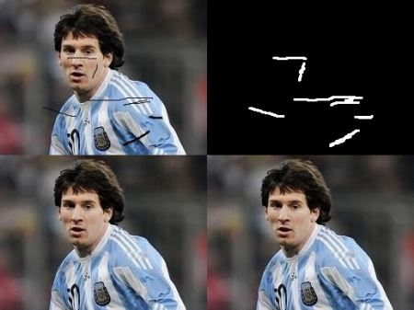
2. Cơ sở lý thuyết
2.1 OpenCv - Inpaint
OpenCV
cv.INPAINT_TELEA
Inpaint - OpenCV
Inpaint
cv.INPAINT_NS.

Slide 5

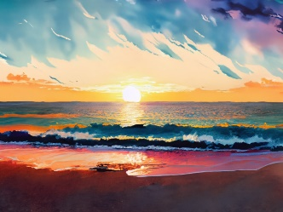
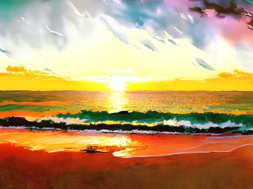
2. Cơ sở lý thuyết
2.2 Pillow & Pilgram Filter
Pillow
Pilgram
Thư viện Pillow là thư viện xử lý ảnh trong Python
Thư viện Pilgram là thư viện filter được xây dựng trong Python dựa trên CSSgram

Slide 6
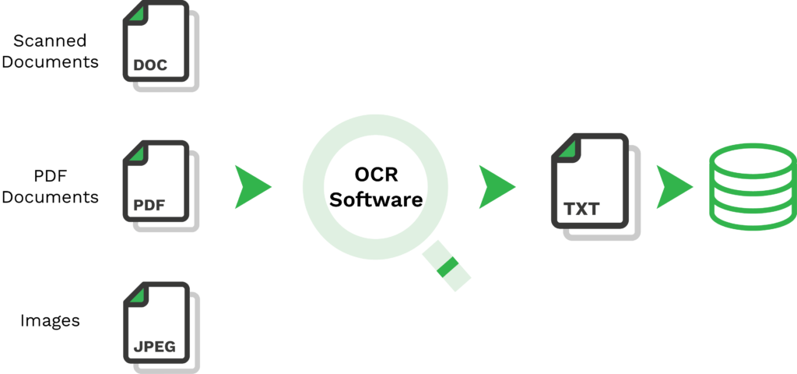
2. Cơ sở lý thuyết
2.3 OCR - Optical Character Recognition

Slide 7
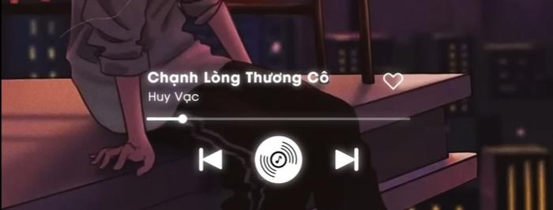
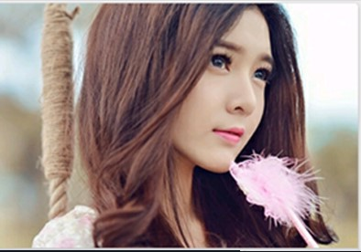
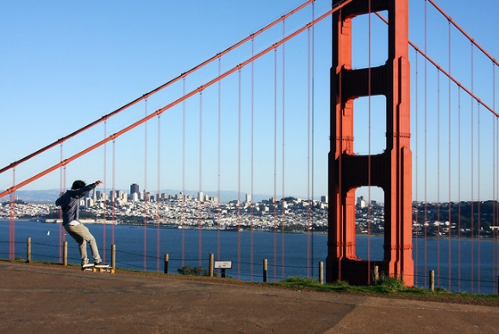
3. Thu thập tập dữ liệu
3.1 Inpaint
Data
Simple
Intermediate
Complex
Đối tượng thực hiện Inpaint đơn giản và kích thước nhỏ, nền có cấu trúc đơn giản tương đối đồng nhất.
Đối tượng thực hiện Inpaint kích thước trung bình, nền có cấu trúc tương đối đồng nhất.
Đối tượng thực hiện Inpaint kích thước trung bình hoặc lớn, nền có cấu trúc phức tạp.

Slide 8
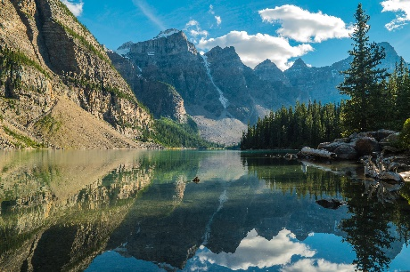



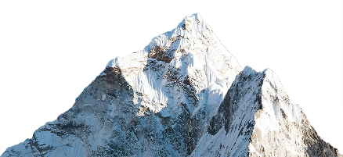
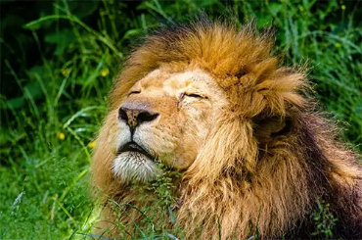
3. Thu thập tập dữ liệu
3.2 Filter
Các chuẩn ảnh khác nhau
JPEG
BMP
GIFF
SVG
TIFF
PNG
WEBP

Slide 9
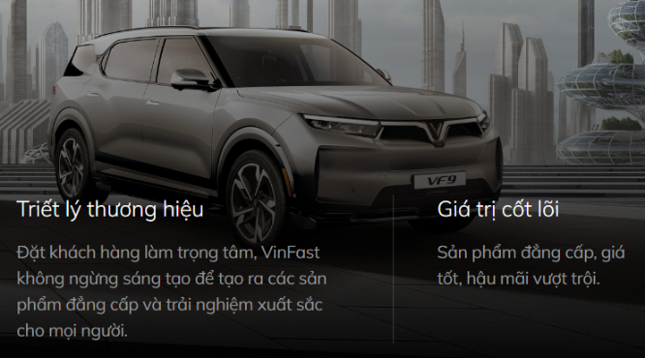
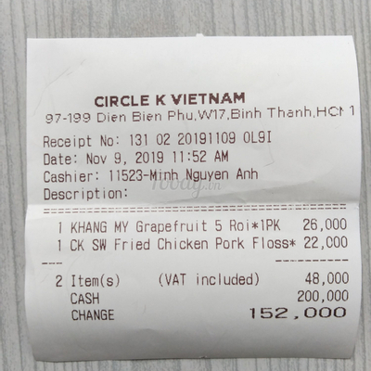
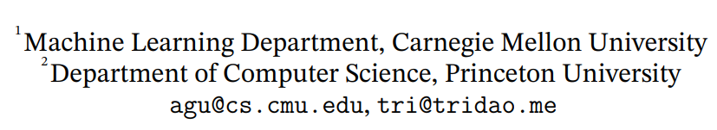
3. Thu thập tập dữ liệu
3.3 OCR – Trích xuất thông tin
Data
Simple
Intermediate
Complex
Chữ đen và nền trắng (có độ tương phản tốt), không có ảnh hưởng nhiều bởi ngữ cảnh trong ảnh.
Chữ và nền có độ tương phản tốt, tuy nhiêu có ảnh hưởng với yếu tố ngữ cảnh.
Chữ và nền không phân biệt rõ, số lượng chi tiết nhiều và không theo cấu trúc cố định, có yếu tố ngữ cảnh.
9

Slide 10
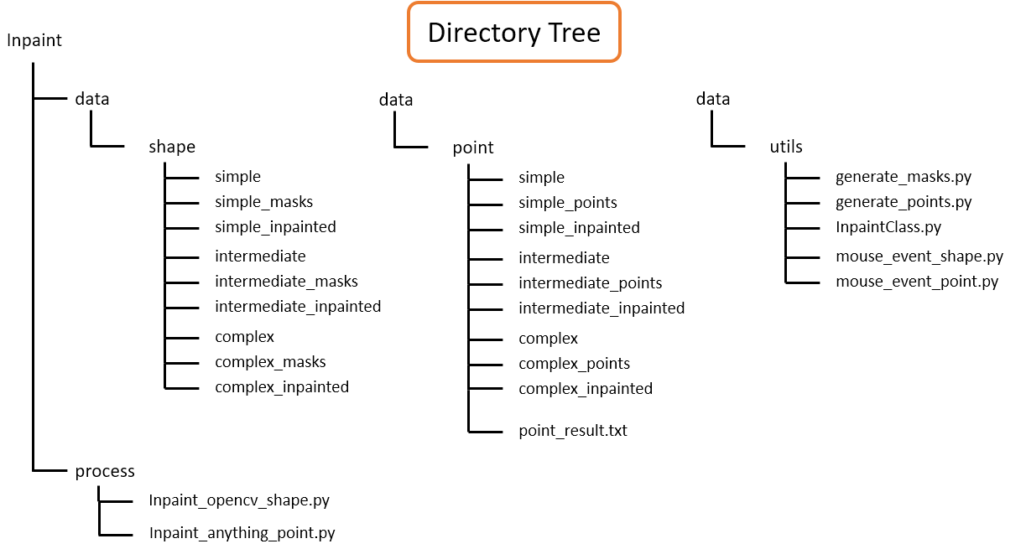
4. Xây dựng ứng dụng
4.1 Inpaint - Python

Slide 11
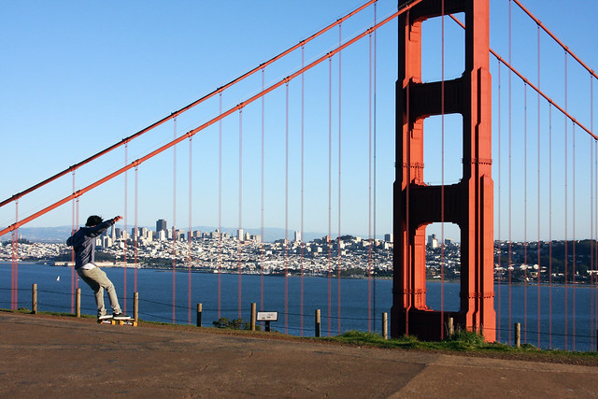
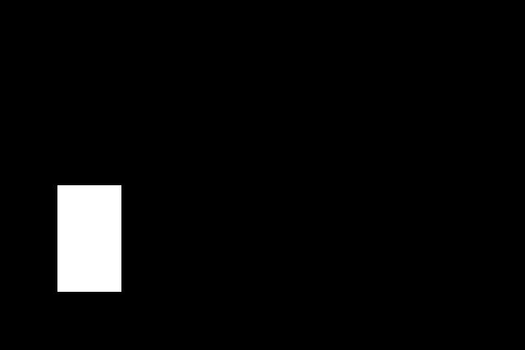
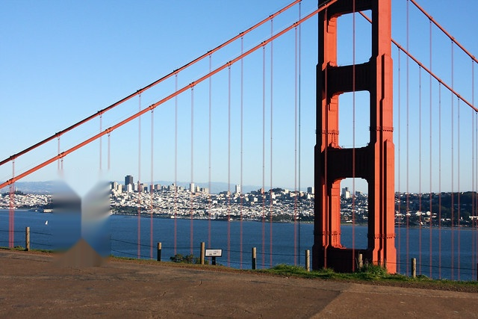
4. Xây dựng ứng dụng
4.1 Inpaint - Python
Inpaint OpenCV
Ảnh đầu vào – Input_image
Mặt nạ - Mask
Ảnh đã Inpaint - Inpainted

Slide 12
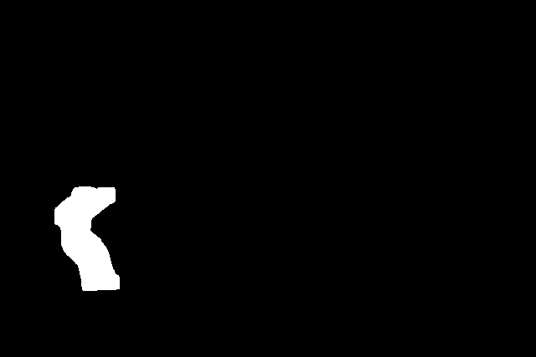
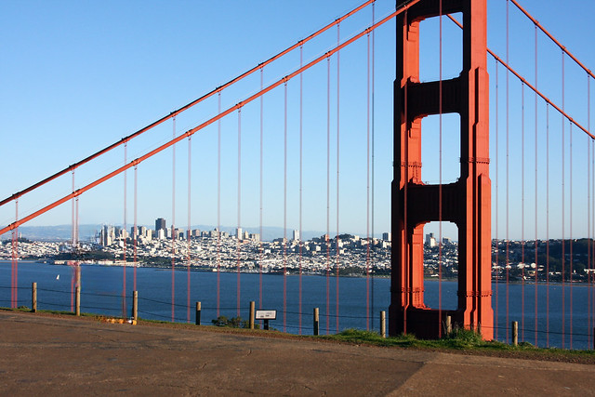
4. Xây dựng ứng dụng
4.1 Inpaint - Python
Inpaint Anything
Ảnh đầu vào – Input_image
Mặt nạ - Mask
Ảnh đã Inpaint - Inpainted

Slide 13
4. Xây dựng ứng dụng
4.2 Filter - Python
JPEG
BMP
GIFF
Input
SVG
TIFF
PNG
WEBP

Slide 14
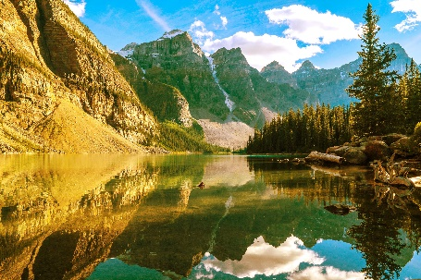


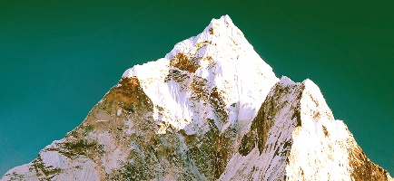
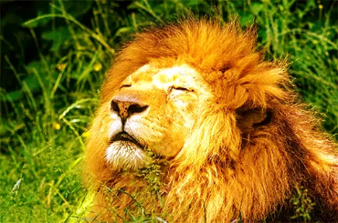
4. Xây dựng ứng dụng
4.2 Filter - Python
JPEG
BMP
GIFF
Output
SVG
TIFF
PNG
WEBP

Slide 15
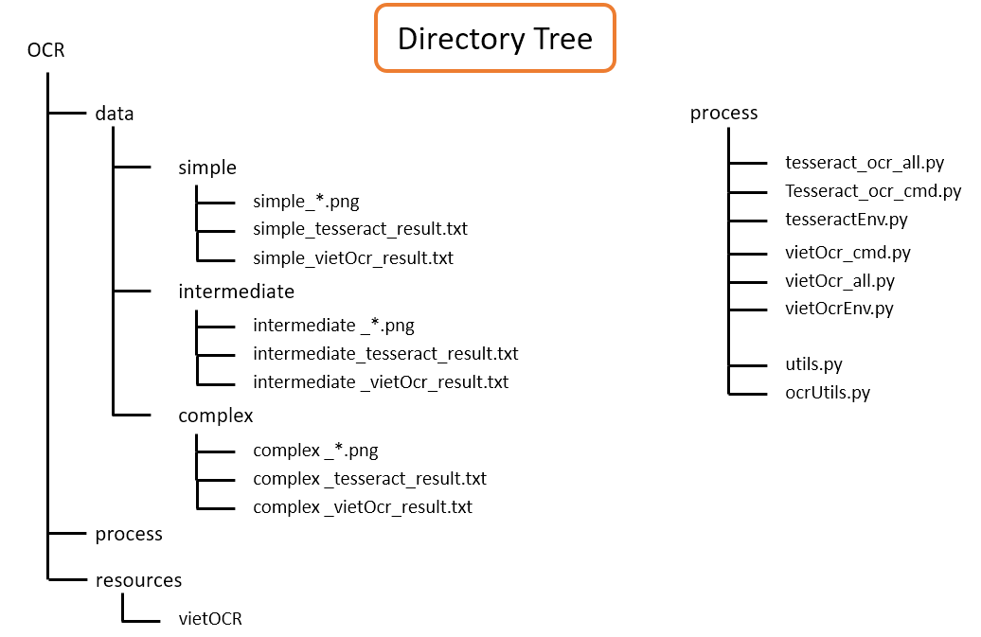
4. Xây dựng ứng dụng
4.2 OCR - Python

Slide 16
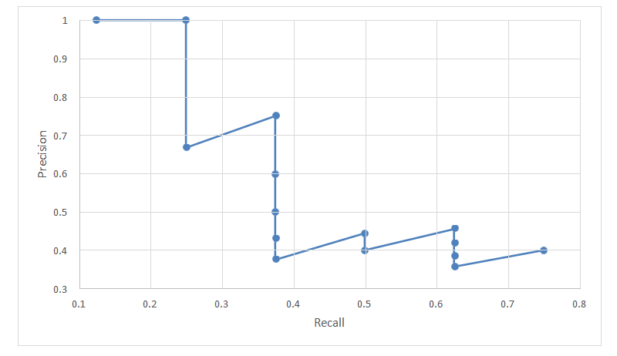
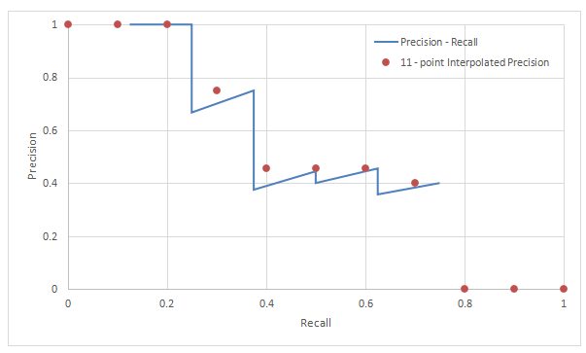
2. Cơ sở lý thuyết
2.2 Phương pháp đánh giá
Average Precision

Slide 17
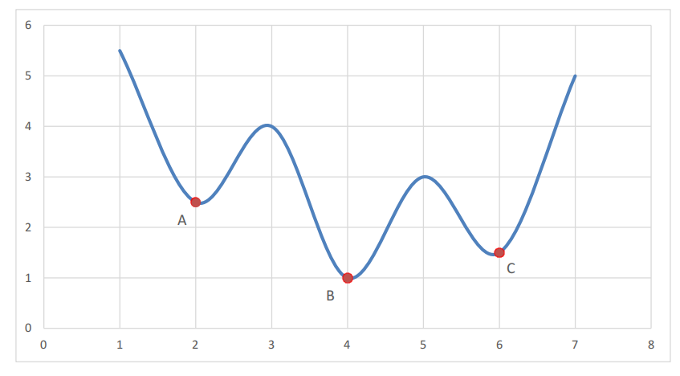
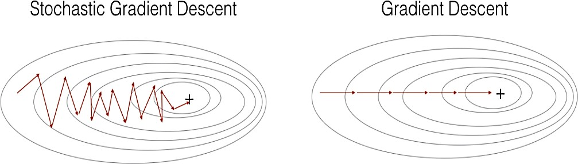
2. Cơ sở lý thuyết
2.2 Phương pháp đánh giá
Gradient Descent
Local minimum và global minimum
2.3 Bài toán nhận diện chữ viết OCR
- AttentionOCR
- TransformerOCR
- Thư viện OCR trong Python

Slide 18
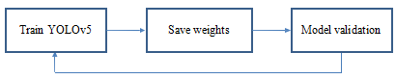
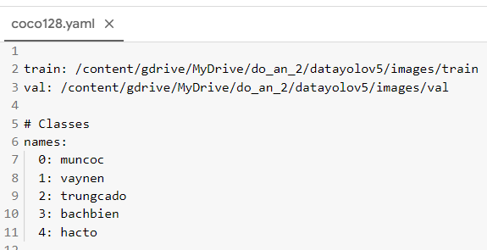
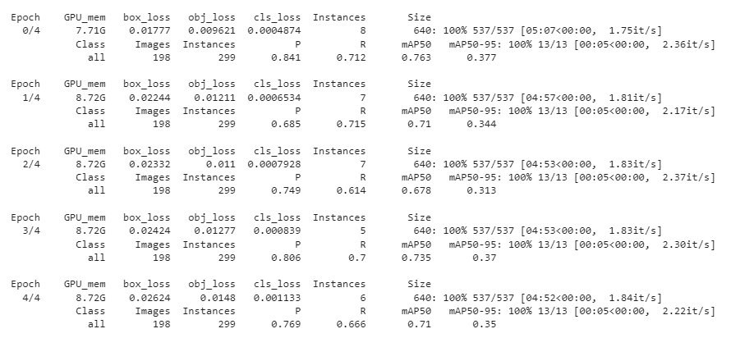
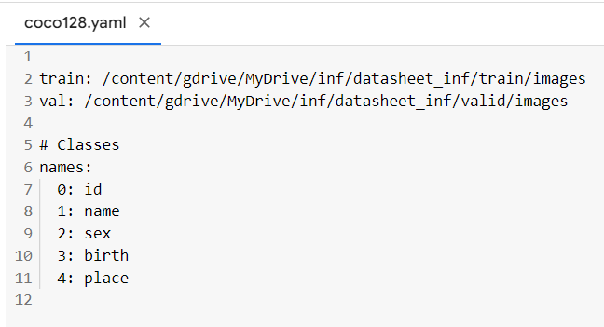
4. Xây dựng mô hình
Phát hiện bệnh da liễu
Phiên huấn luyện và lưu trọng số
Phát hiện vùng cần trích xuất thông tin

Slide 19
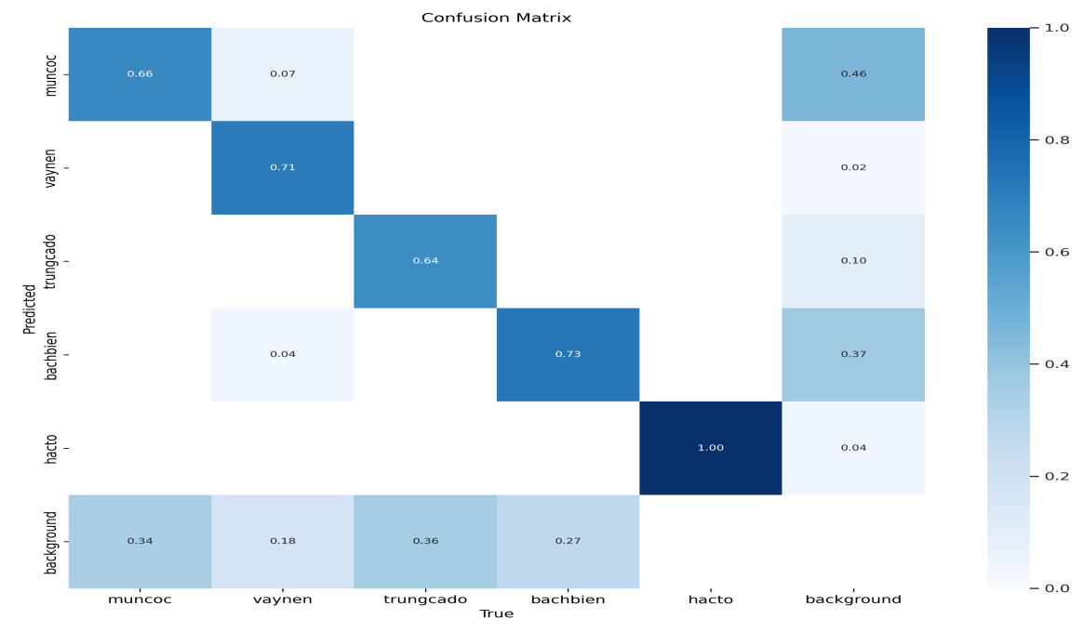
5. Kết quả thực hiện
5.1 Đánh giá mô hình
5.1.1 Đánh giá mô hình phát hiện bệnh da liễu
epoch | metrics/precision | metrics/recall | metrics/mAP_0.5
0 | 0.83831 | 0.71452 | 0.75994
1 | 0.76771 | 0.66498 | 0.69015
2 | 0.73559 | 0.64672 | 0.65562
3 | 0.72214 | 0.70758 | 0.71155
4 | 0.72593 | 0.7131 | 0.72158
Trọng số 5 epoch cuối cùng

Slide 20
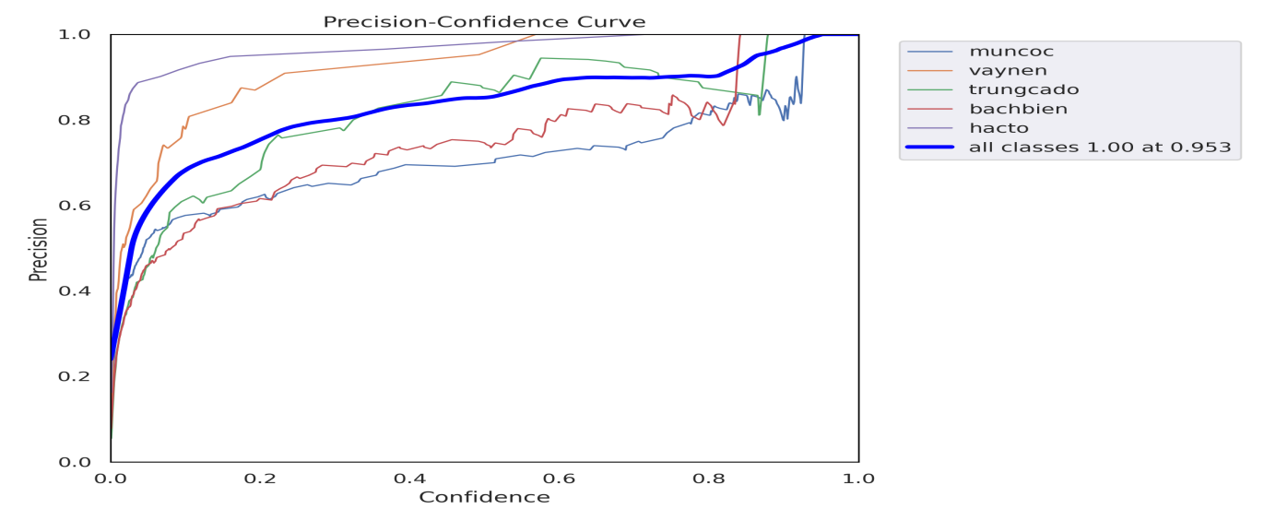
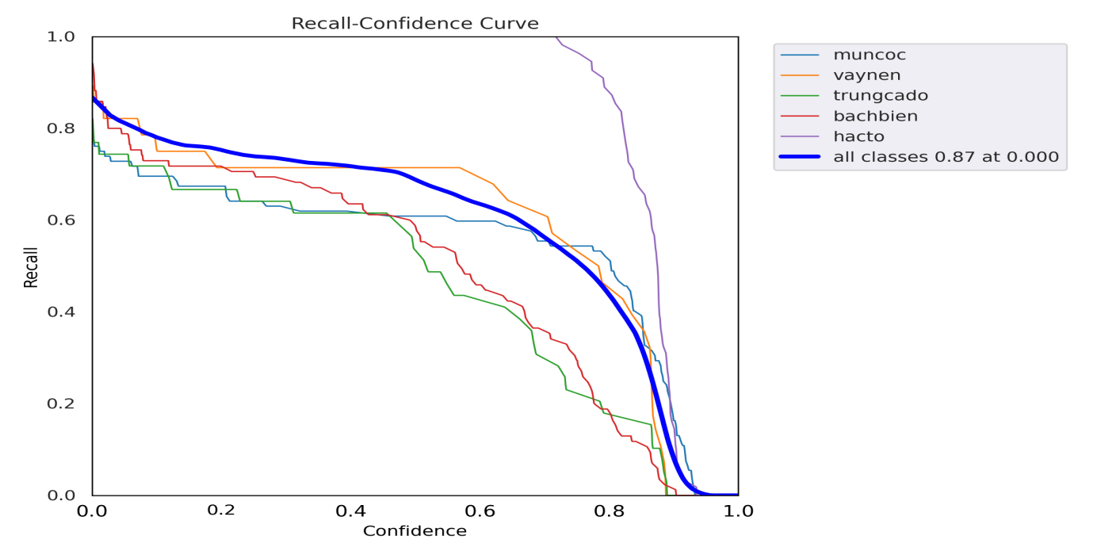
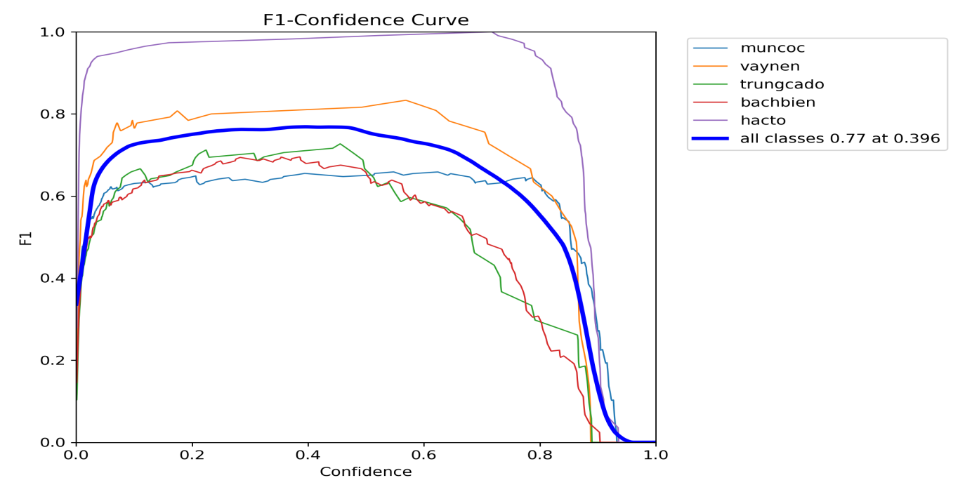
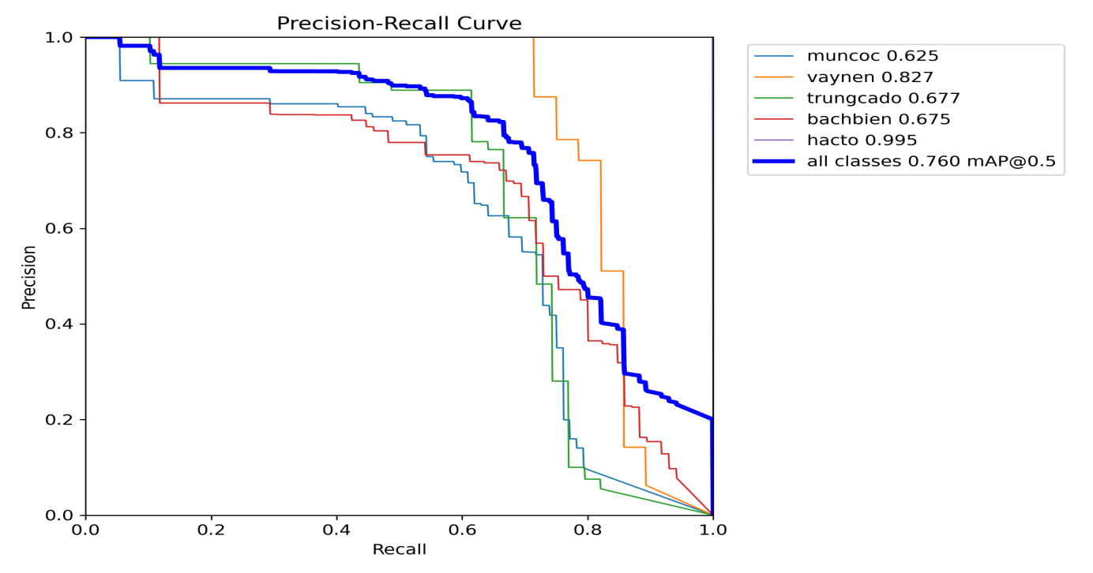
5. Kết quả thực hiện
5.1.1 Đánh giá mô hình phát hiện bệnh da liễu

Slide 21
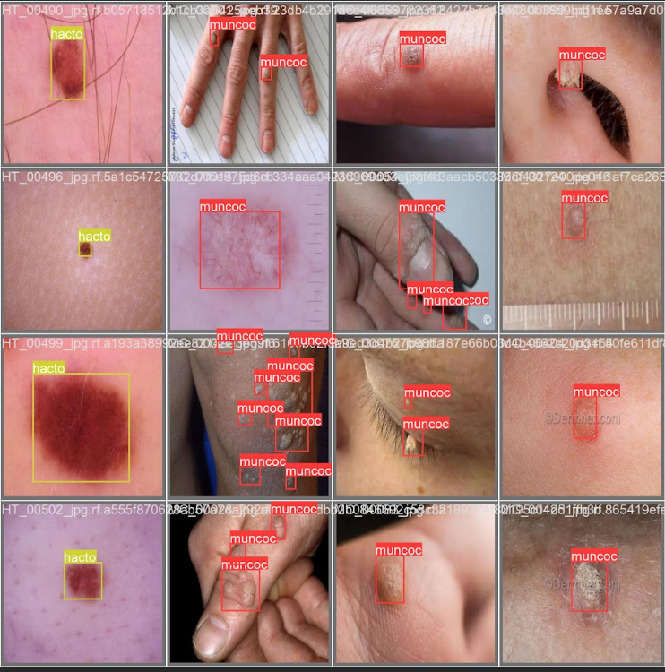
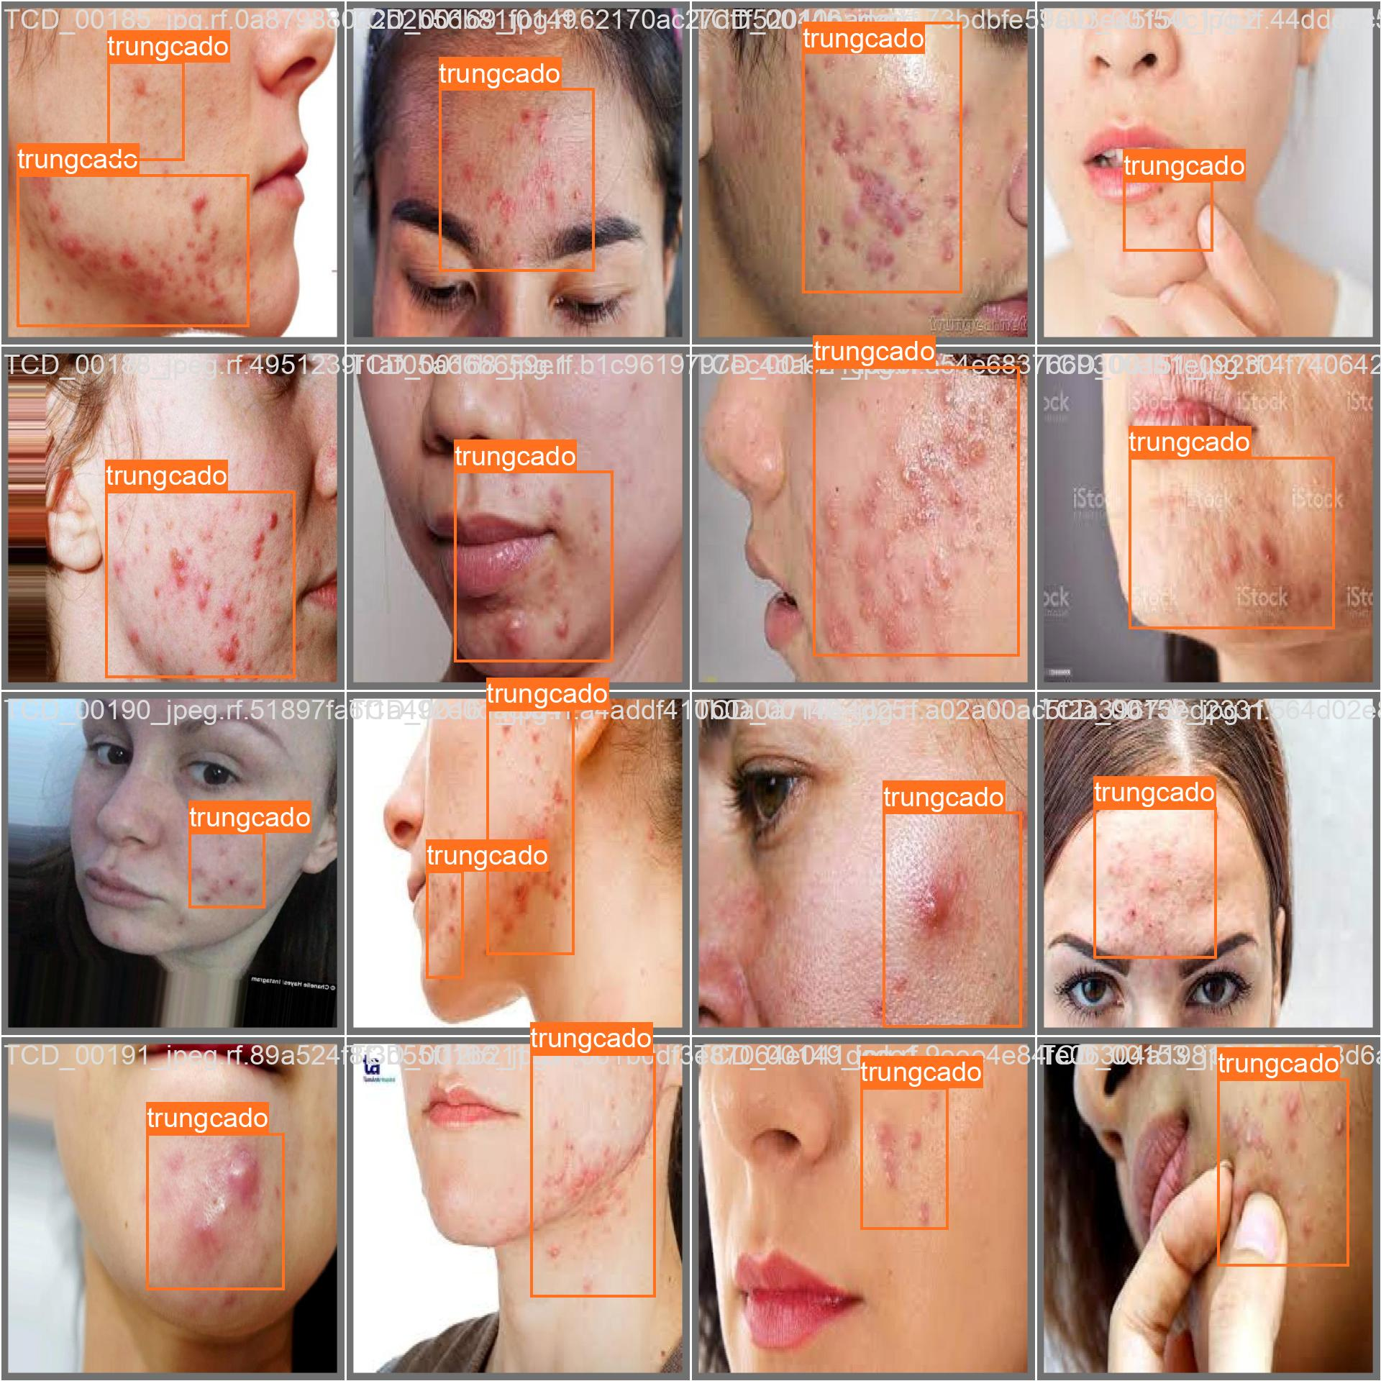
5. Kết quả thực hiện
5.1.1 Đánh giá mô hình phát hiện bệnh da liễu
Kết quả phát hiện và phân loại da liễu trên dữ liệu dạng ảnh

Slide 22
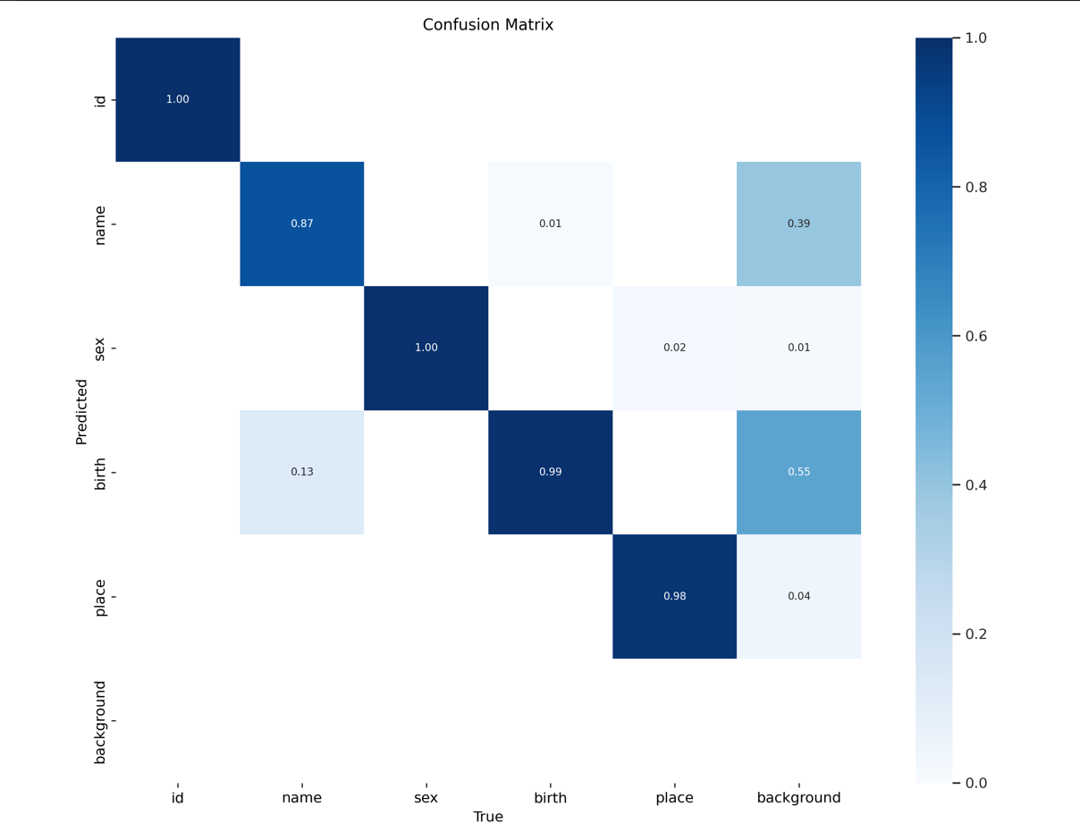
5. Kết quả thực hiện
5.1 Đánh giá mô hình
5.1.2 Đánh giá mô hình phát hiện vùng cần trích xuất thông tin bảo hiểm y tế
epoch | metrics/precision | metrics/recall | metrics/mAP_0.5
0 | 0.99664 | 0.9975 | 0.99345
1 | 0.99626 | 0.99595 | 0.99318
2 | 0.99589 | 0.99035 | 0.99286
3 | 0.99606 | 0.99725 | 0.99367
4 | 0.99686 | 0.9975 | 0.99402
Trọng số 5 epoch cuối cùng

Slide 23
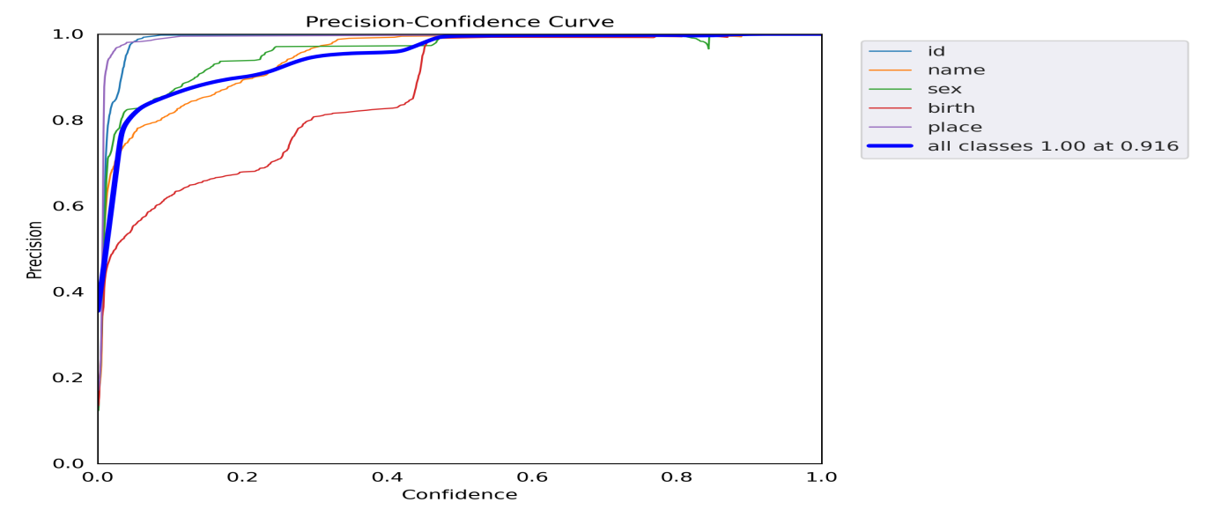
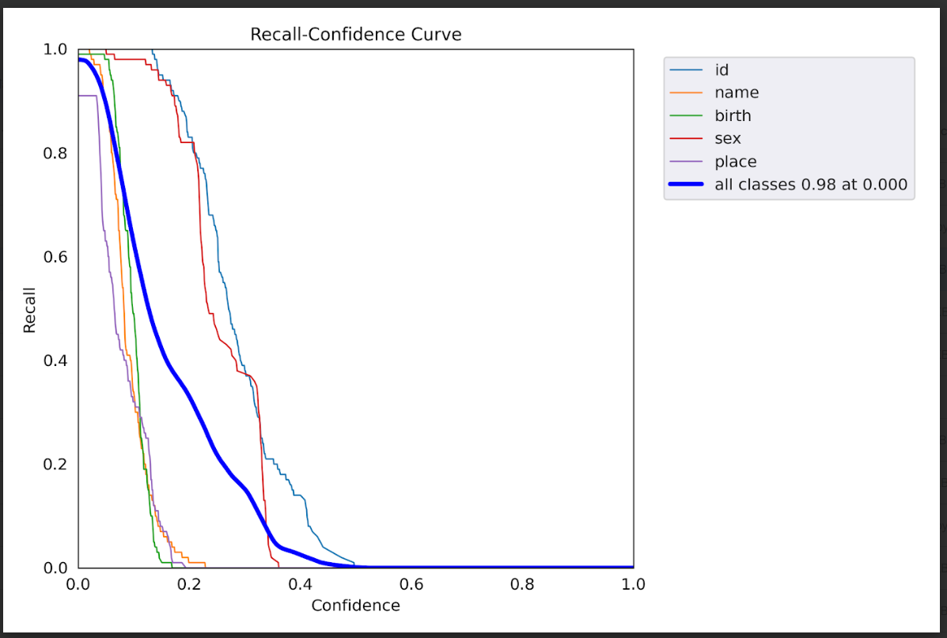
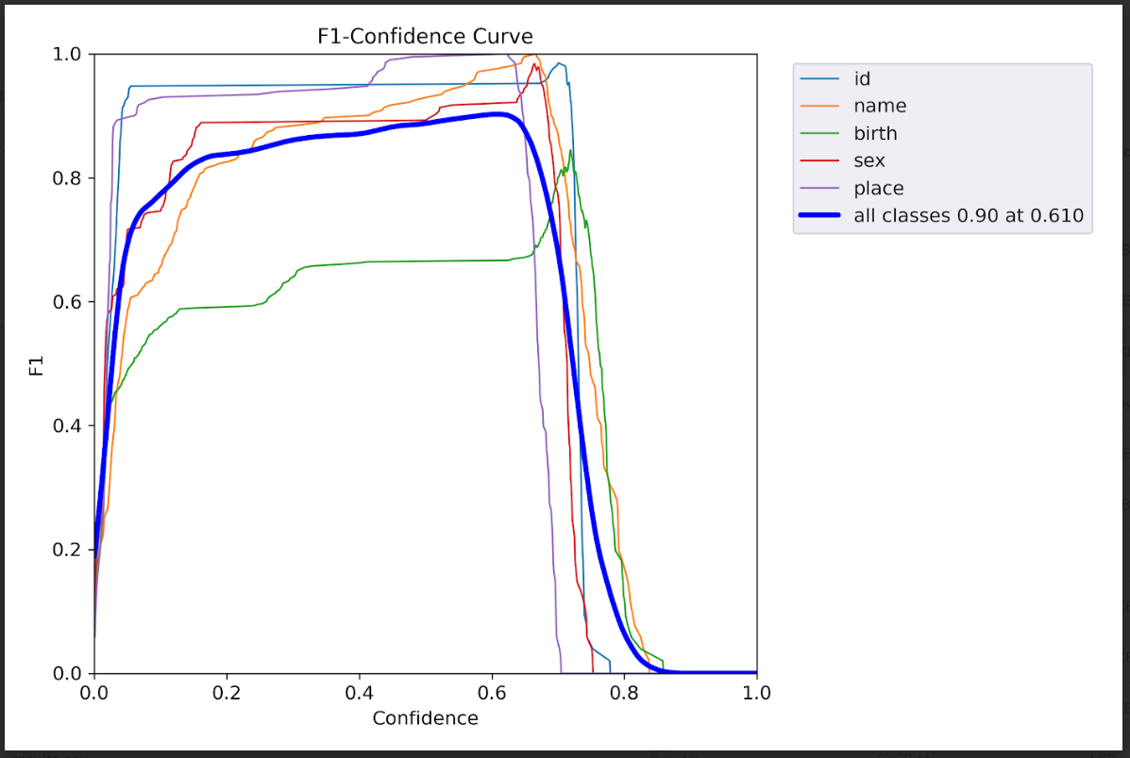
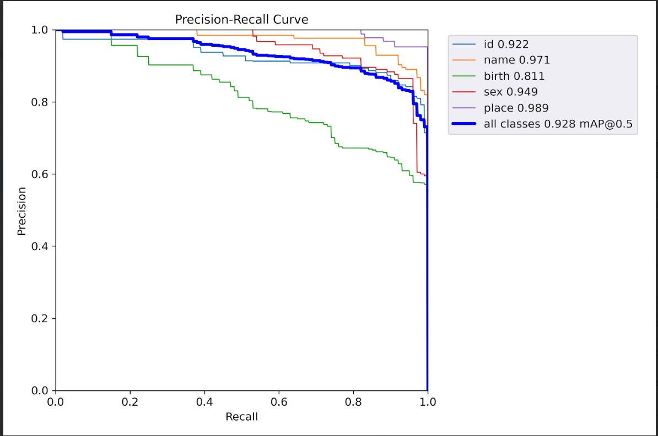
5. Kết quả thực hiện
5.1.2 Đánh giá mô hình phát hiện vùng cần trích xuất thông tin bảo hiểm y tế

Slide 24
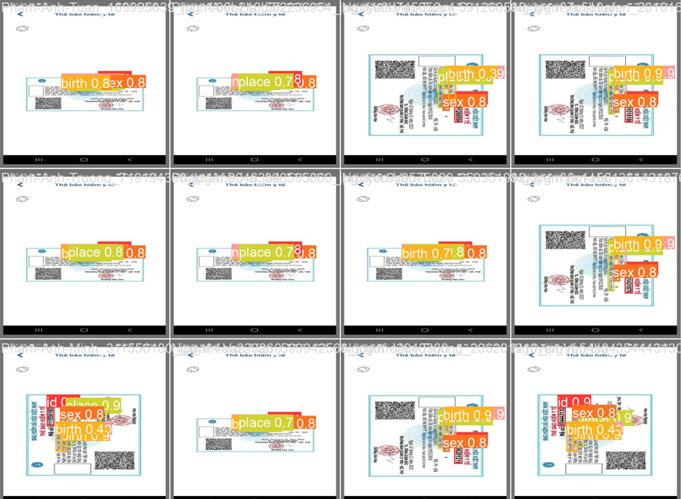
5. Kết quả thực hiện
5.1.2 Đánh giá mô hình phát hiện vùng cần trích xuất thông tin bảo hiểm y tế
Kết quả phát hiện và phân loại da liễu trên dữ liệu dạng ảnh

Slide 25
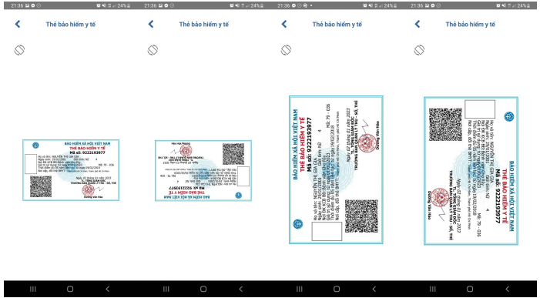
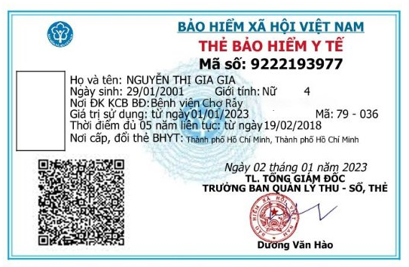
5. Kết quả thực hiện
5.3 Trích xuất thông tin từ ảnh bảo hiểm y tế
- Dùng thư viện VietOCR.
- Tiền xử lí ảnh đầu vào.
Dữ liệu đầu vào thực tế
Đầu vào mong muốn

Slide 26
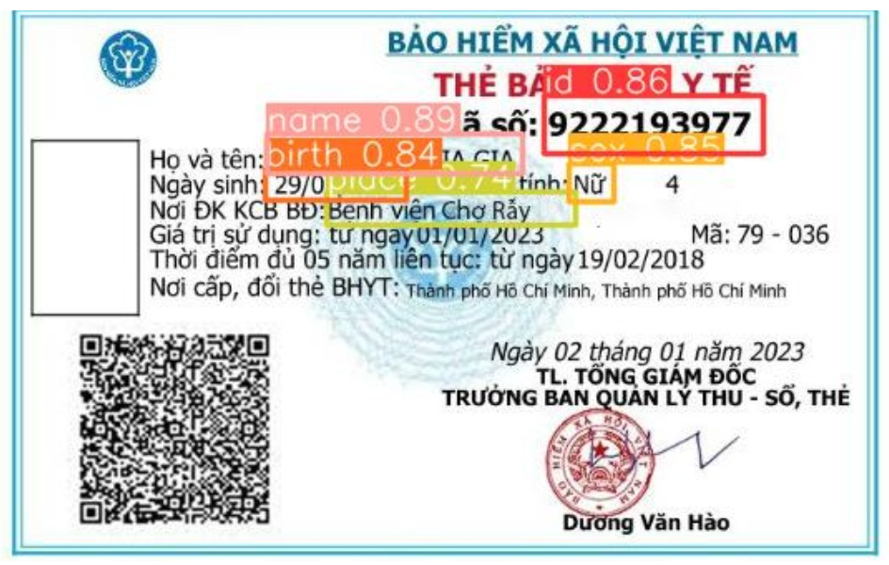
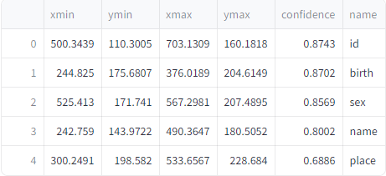
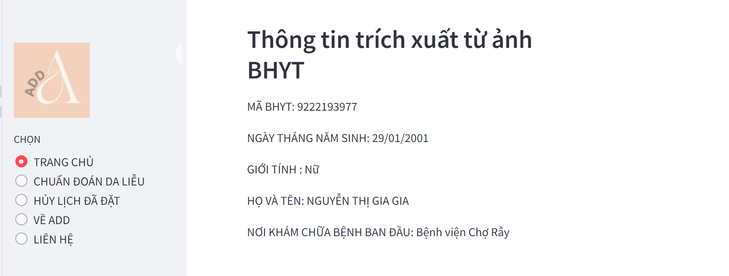
5. Kết quả thực hiện
5.3 Trích xuất thông tin từ ảnh bảo hiểm y tế
Kết quả sau khi phát hiện vùng cần trích xuất
Đầu vào mong muốn

Slide 27
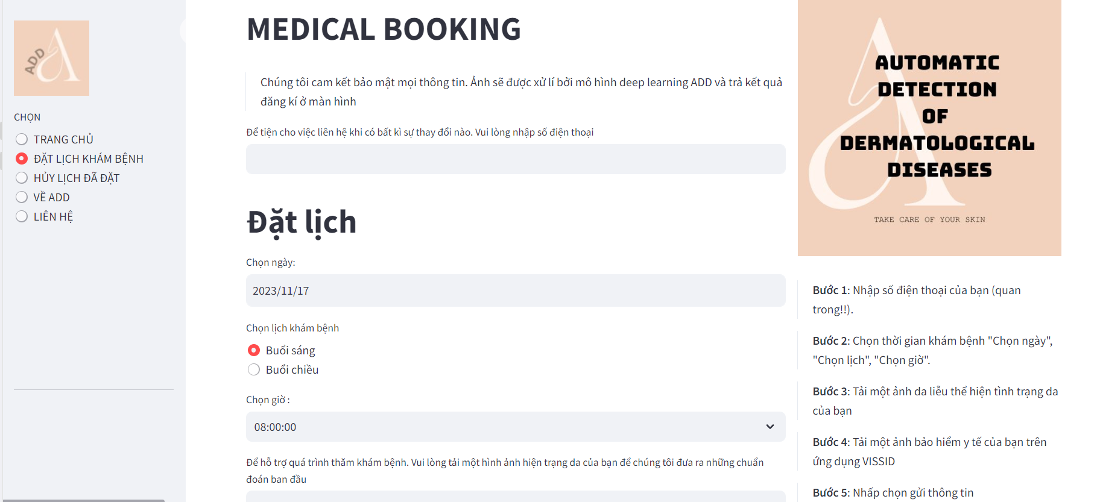
5. Kết quả thực hiện
5.3 Trực quan hóa kết quả với website
Giao diện website

Slide 28


5. Kết quả thực hiện
5.3 Trực quan hóa kết quả với website
Mail xác nhận khi đăng khí thành công
Kết quả trên dữ liệu ảnh da liễu

Slide 29
6. Kết luận và hướng phát triển
6.1 Kết luận
- Ưu điểm: tự thu thập dữ liệu, các thông số mô hình huấn luyện khá tốt, đạt được nhiệm vụ đồ án đề ra.
- Nhược điểm: dữ liệu còn hạn chế, các bounding box chưa thật sự tối ưu
6.2 Hướng phát triển
- Thu thập thêm tập dữ liệu để mở rộng mô hình
- Phát triển chatbox, bổ sung chức năng thay đổi lịch để thân thiện hơn vơí người dùng.

Slide 30
ĐỒ ÁN TỐT NGHIỆP
CẢM ƠN QUÝ THẦY CÔ ĐÃ LẮNG NGHE!
GVHD : ThS. NGUYỄN KHÁNH LỢI
SVTH : NGUYỄN THỊ GIA GIA
MSSV : 1913182
TP. Hồ Chí Minh, ngày tháng 12 năm 2023

